Slide 1
光电测试技术
Electro-optical Test Technique
范志刚
航天学院 空间光学工程研究中心
哈尔滨工业大学

Slide 2
Chapter 4 Test Techniques of
Chrominance Parameters

Slide 3
INTRODUCTION
色度学是研究人的颜色视觉规律、颜色测量理论与技术的学科。颜色感觉与听觉、嗅觉、味觉等一样都是外界刺激使人的感觉器官产生的感觉。
色度学是研究颜色度量和评价方法的学科，是以光学、视觉生理、视觉心理、心理物理等学科为基础的综合性科学。
现代色度学，是一门实验性非常强的学科。

Slide 4
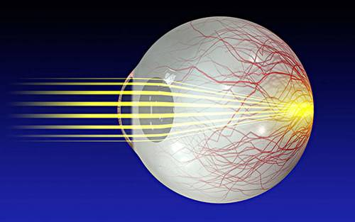
INTRODUCTION
能刺激人眼而产生明亮感觉的辐射称为可见光，可见光刺激人眼在脑中产生光亮、颜色、形状等印象，从而获得对外界的认识，这就是视觉。
人眼不仅能从物体各点发出光的强弱来辨别物体的形象，还能对330一780nm波长范围的光作出选择性反应，这就是颜色视觉。

Slide 5
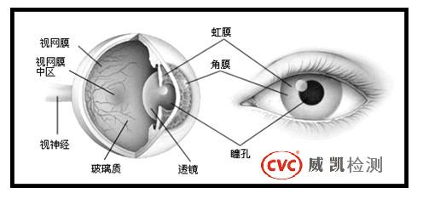
INTRODUCTION
人眼基本上可以看成是一个包含在巩膜内的不透光暗室。
它具有一个由角膜Cornea、虹膜Iris、晶状体Lens和玻璃体组成的折射光学系统，它们将入射光线聚焦在眼球后面的视网膜上形成一个倒像。

Slide 6
INTRODUCTION
人眼视网膜的中央窝部位和边缘部位结构不同，中央视觉主要是锥体细胞起作用，边缘视觉主要是杆体细胞起作用。
具有正常颜色视觉的人，视网膜中央窝能分辨各种颜色，但它的感光灵敏度较低；杆体细胞不能分辨颜色但能感受极微弱的光。
中央窝周围不同区域的颜色感受性也不同，由中央窝向外，首先丧失红、绿色的感受性，更外围则黄蓝色的感受性也丧失而成为全色盲区。这时对应的视角约20°，全色感觉范围对应的视角大约为4°。

Slide 7
▍ 本章主要内容
色度学的基本概念和实验定律
CIE色度计算方法
色度的测试方法和应用

Slide 8
§4-1 色度学的基本概念和实验定律

Slide 9
§4-1 色度学的基本概念和实验定律
1．颜色混合定律—格拉斯曼(H.Grassman)颜色混合定律
格拉斯曼在总结以往颜色混合实验现象的基础上，于1854年归纳总结出几条实验规律，它是建立现代色度学的基础。
(1) 颜色的属性
明度是指人眼对物体的明暗感觉。
80%
50%
20%

Slide 10
§4-1 色度学的基本概念和实验定律
1．颜色混合定律—格拉斯曼(H.Grassman)颜色混合定律
(1) 颜色的属性
色调是指彩色彼此相互区分的特性。可见光谱中不同波长的辐射在视觉上表现为各种色调，如红、橙、黄、绿、青、蓝、紫等。
彩度表示物体颜色的浓淡程度或颜色的纯洁性，又称饱和度。物体色的彩度决定于物体表面反射光谱辐射的选择性程度。

Slide 11
§4-1 色度学的基本概念和实验定律
1．颜色混合定律—格拉斯曼(H.Grassman)颜色混合定律
(2) 补色律和中间色律
在由两个成分组成的混合色中，如果一个成分连续变化，混合色的外貌也连续地变化。由此导出两个定律：补色律和中间色律。
补色律：每种颜色都有一个相应的补色；某一颜色与其补色以适当比例混合，便产生白色或灰色；以其它比例混合，便产生近似比重大的颜色成分的中间色。
中间色律：任何两个非补色混合，便产生中间色，其色调决定于两个颜色的相对数量，其彩度主要决定于两者在色调顺序上的远近。

Slide 12

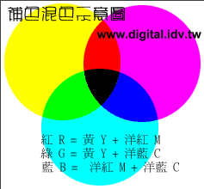
§4-1 色度学的基本概念和实验定律
以上所说的格拉斯曼颜色混合
定律是色度学的一般规律，适
用于各种颜色光的相加混合，但
是这些规律不适用于染料或涂
料的混合，因为染料和涂料的
混合是颜色光的相减过程。
1．颜色混合定律—格拉斯曼(H.Grassman)颜色混合定律
(3)代替律
代替律：相似色（即外貌相同的颜色）混合后仍相似。
如果颜色A=颜色B，颜色C＝颜色D，那么
颜色A＋颜色C = 颜色B+颜色D
根据代替律，可以利用颜色混合的方法来产生或代替所需要的各种颜色。它是一条非常重要的定律。
(4)亮度相加律
亮度相加律：混合色的总亮度等于组成混合色的各颜色光亮度的总和。

Slide 13
§4-1 色度学的基本概念和实验定律
2．色度学中的基本概念
1）三原色
把两个颜色调节到视觉上相同或相等的方法叫颜色匹配。
红
绿
黑
挡
屏
白屏幕
蓝
黑挡屏
白炽灯
视场

Slide 14
§4-1 色度学的基本概念和实验定律
2．色度学中的基本概念
1）三原色
还可以利用人眼的某些视觉特性实现相加混色。
时间混色法：将三种不同的基色以足够快的速度轮流投射到某一平面，因为人眼的视觉惰性，分辨不出三种基色，而只能看到它们的混合色。时间混色法是顺序制彩色电视的基础。
空间混色法：将三种基色分别投射到同一表面上相邻的三点，只要这些点足够近，由于人眼分辨力的有限性，不能分辨这三种基色，而只能感觉到它们的混合色，是同时制彩色电视的基础。
生理混色法：当两只眼睛同时分别观看不同的颜色，也会产生混色效应。例如，两只眼睛分别戴上红、绿滤波眼镜，当两眼分别单独观看时，只能看到红光或绿光；当两眼同时观看时，正好是黄色，这就是生理混色法。

Slide 15
§4-1 色度学的基本概念和实验定律
2．色度学中的基本概念
1）三原色
在颜色匹配实验中，为匹配得到某一种颜色，一般需要三种颜色就可以达到匹配目的。通常称在颜色匹配实验中选取的三种颜色为三原色。
三原色可以任意选定；
但是三原色中任何一种原色不能由另外两种原色相加混合得到；
最常用的是红、绿、蓝三原色。
由三原色混合而成的新的颜色只表示了被匹配颜色的外貌，而不能表示它的光谱组成。例如，由红、绿、蓝三色光混合而成的白光与连续光谱的白光在视觉上一样，但是它们的光谱组成成分却不一样，这种情况称之为同色异谱。

Slide 16
§4-1 色度学的基本概念和实验定律
2．色度学中的基本概念
2) 三刺激值
色度学中是用三原色来表示颜色的。匹配某种颜色所需的三原色的量，称为颜色的三刺激值。
三刺激值不是用物理单位来量度的，而是用色度学的单位来量度。具体规定为：在380～780nm的可见光波长范围内，各种波长的辐射能量均相等时，称为等能光谱色。由其构成的白光称等能白光，简称E光源。等能白光的三刺激值是相等的，且均定为一个单位。

Slide 17
§4-1 色度学的基本概念和实验定律
2．色度学中的基本概念
3) 光谱三刺激值或颜色匹配函数
用三刺激值可以表示各种颜色，对于各种波长的光谱色也不例外。匹配等能光谱色所需三原色的量叫作光谱三刺激值，也叫作颜色的匹配函数。
对于不同波长的光谱色，其三刺激值显然是波长的函数。用红、绿、蓝作为三原色时， 光谱三刺激值或颜色匹配函数用 来 表示。
由于任何颜色的光都可以看成是由不同单色光混合而成，所以光谱三刺激值是颜色色度计算的基础。

Slide 18
§4-1 色度学的基本概念和实验定律
2．色度学中的基本概念
4) 色品坐标
三原色确定后，一种颜色的三刺激值是唯一的，因此，可以用三刺激值表示颜色。
但是，由于准确测量三刺激值存在着技术上的困难，而且用三刺激值表示颜色很不直观，因而一般不直接用其表示颜色，而是用其在三刺激值总和中所占的比例来表示颜色。这三个比例值叫作色品坐标。假定某颜色的三刺激值分别为R、G、B，色品坐标为r、g、b，则有
显然因此，有

Slide 19
§4-1 色度学的基本概念和实验定律
2．色度学中的基本概念
5) 光源色和物体色的三刺激值
颜色刺激函数表示某颜色刺激与波长的关系函数，以表示。
对于波长为λ的光谱色，其三刺激值R、G和B应分别和其光谱三刺激值 以及颜色刺激函数成正比。故有
式中，k为常数，称为颜色调节因子。
当波长范围趋向于无限小时，光谱色的三刺激值为
，

Slide 20
§4-1 色度学的基本概念和实验定律
2．色度学中的基本概念
5) 光源色和物体色的三刺激值
无论光源色或物体色可看成是波长范围在380~780nm内的各光谱色以不同的比例混合的产物。
380~780nm内所有光谱色对应的三刺激值总和就是颜色刺激函数为 的颜色的三刺激值，即

Slide 21
§4-1 色度学的基本概念和实验定律
物体色既和照明光源的光谱功率分
布有关，也和物体的光学性质有关。
对于透射物体
对于反射物体
2．色度学中的基本概念
5) 光源色和物体色的三刺激值
对于光源色，颜色刺激函数 就是光源的光谱功率分布，即 故有

Slide 22
§4-1 色度学的基本概念和实验定律
3．CIE标准色度系统
国际照明委员会（英文缩写CIE）曾推荐了几种色度学系统，以统一颜色的表示方法和测量条件。
国际照明委员会在1931年同时推荐了两套色度学系统：1931CIE-RGB系统和1931CIE-XYZ系统，1964年又推荐了CIE1964补充标准色度学系统。
表色系统一般包括：
三原色
三原色的单位
光谱三刺激值等

Slide 23
§4-1 色度学的基本概念和实验定律
3．CIE标准表色度系统
1) 1931CIE-RGB系统
三原色：
红(R)(λ＝700nm)、绿(G)(λ＝546.1nm)、蓝(B)(λ＝435.8nm)
三原色单位：
三原色光（R）、（G）、（B）单位刺激值的光亮度比为1.0000：4.5907：0.0601；辐亮度比为72.0962：1.3791：1.0000。
光谱三刺激值：

Slide 24
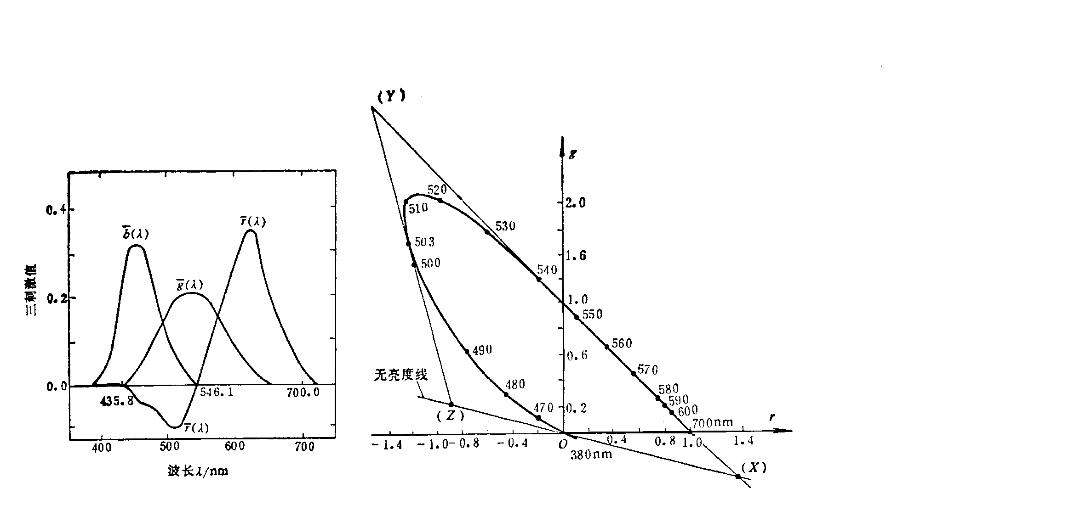
§4-1 色度学的基本概念和实验定律
1931CIE-RGB系统标准色度观察者光谱三刺激值波长变化曲线
1931CIE-RGB系统色品图

Slide 25
§4-1 色度学的基本概念和实验定律
3．CIE标准表色度系统
2) 1931CIE-XYZ系统
三原色：
1931CIE-XYZ系统的三原色选择的要求是：
1）用三原色匹配等能的光谱色时，三刺激值均为正；
2）色品图上表示的实际不存在的颜色所占的面积尽量小；
3）用Y刺激值表示颜色的亮度。
（X）、（Y）、（Z）作为色度学系统的三原色是有意义的，但实际上并不存在这三种颜色。XYZ系统的光谱三刺激值也无法通过颜色匹配实验直接得到，而是以1931CIE－RGB系统光谱色品坐标值换算求得。
光谱三刺激值：

Slide 26
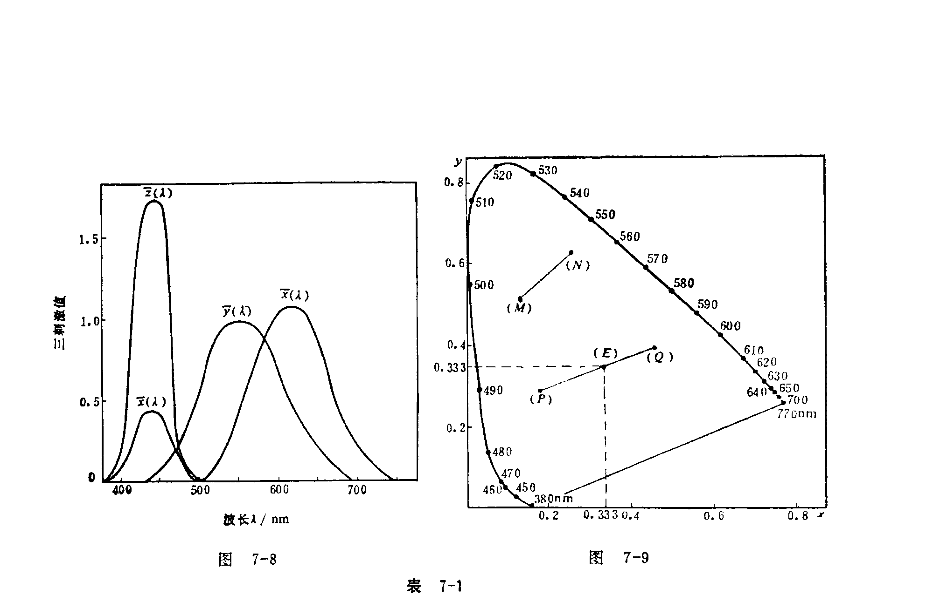
这段不是光谱色，而是770nm（红）和380nm（紫）两光谱色混合色的色品轨迹。
CIE1931标准色度观察者光谱三刺激值曲线
1931CIE－XYZ系统色品图

Slide 27
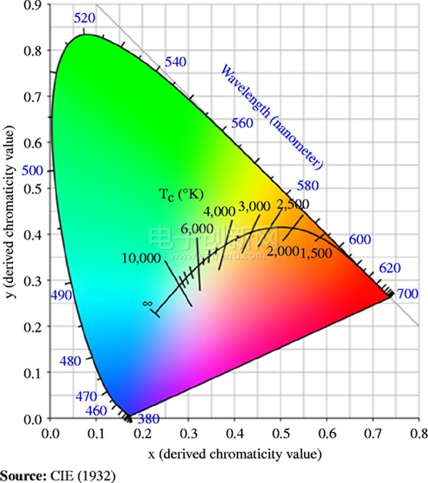

Slide 28
§4-1 色度学的基本概念和实验定律
3．CIE标准表色度系统
3) CIE1964补充标准色度学系统
为适应大视场情况下颜色的测量和标定，CIE在1964公布了CIE1964补充色度学系统。它规定了适合于10°视场使用的CIE1964补充色度观察者光谱三刺激值和色品图。
其计算方法与1931CIE-XYZ系统的三刺激值和色品坐标的计算方法完全相同，只不过要用本系统所规定的基本数据。
为了与1931CIE-XYZ系统相区别，所用的符号要加下标“10”。例如，三刺激值表示为X₁₀、Y₁₀、Z₁₀等。

Slide 29
§4-1 色度学的基本概念和实验定律
3．CIE标准表色度系统
总结起来，用该色度学系统表示颜色的方法有以下两种：
1）三刺激值表示颜色。
最常用的是1931CIE-XYZ标准色度学系统中所规定的三刺激值X、Y、Z。
该方法表示颜色的困难是三刺激值由于难于定标而难于准确测量。
2）色品坐标x、y以及Y刺激值表示颜色 。
用x、y和Y表示颜色是常用的方法。

Slide 30
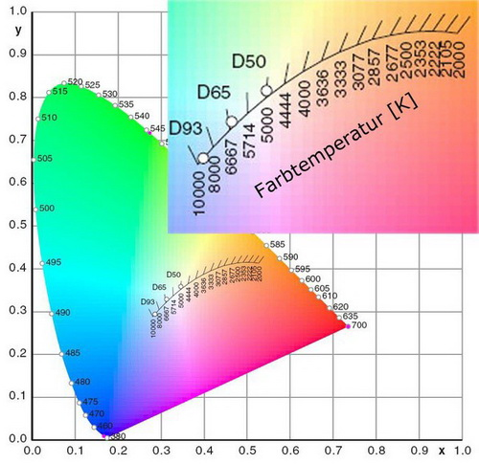
§4-1 色度学的基本概念和实验定律
4．CIE标准照明体和标准光源
在测量光学系统的光度和色度性能时，必须在统一规定的照明光源下，测量结果才可以互相比较。
为了统一测量标准，国际照明委员会（CIE）规定了标准照明体和标准光源。
1) 色温和相关色温
当某种光源的色品与某一温度下的黑体色品相同时，则将黑体的温度称为光源的颜色温度，简称色温。
相关色温
CIE1931-XYZ色品图上的黑体轨迹

Slide 31
§4-1 色度学的基本概念和实验定律
4．CIE标准照明体和标准光源
2) CIE标准照明体和标准光源
照明体：是指特定的相对光谱功率分布，这种相对光谱功率分布不一定能用一个具体的光源来实现，而是以数据表格给出。
CIE标准照明体A、B、C、E、D
标准照明体E，在可见光波段内的相对光谱功率为恒定值的照明体。又称为等能光谱或等能白光。这是一种人为规定的相对光谱功率分布，实际中是不存在的。
标准照明体D，代表各时相（不同时间、季节和气候条件）日光的相对光谱功率分布，这种光也叫典型日光或重组日光，是一组公式。
光源：是指能发光的物理辐射体，如灯、太阳等。
CIE标准光源A、B、C、D₆₅

Slide 32
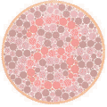
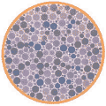
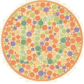
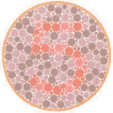
色盲测试
(由左至右的数字分別是8,3,10,5)

Slide 33
§4-2 CIE色度计算方法

Slide 34
§4-2 CIE色度计算方法
CIE除了推荐标准色度系统外，还推荐了一系列的计算方法。如：
色品坐标的计算
颜色相加计算
主波长和色纯度计算
色差计算
同色异谱程度的计算等

Slide 35
§4-2 CIE色度计算方法
k叫做归化系数，它是将照明物体（或光源）的Y值归一化为100时得出的
为波长λ的光谱三刺激值
1 色品坐标计算
已知某颜色的刺激函数 ，要计算颜色的色品坐标，必须先求得颜色的三刺激值。计算公式为：
自发光物体色：
透射物体色：
反射物体色：

Slide 36
§4-2 CIE色度计算方法
1 色品坐标计算
计算出物体的三刺激值后，由下式计算其色品度坐标
注意
式中的Y是被测色的光通量

Slide 37
§4-2 CIE色度计算方法
2 颜色相加计算
已知两种颜色各自的色品度坐标计算x₁、y₁、亮度Y₁， x₂、y₂、亮度Y₂。
①计算法
原则：混合色的三刺激值为各个混合色的三刺激值的和；可
以推广到更多种颜色相加混合。可以表示为

Slide 38
§4-2 CIE色度计算方法
2 颜色相加计算
计算步骤：
于是
由
可得
混合色的色品坐标和亮度为

Slide 39
§4-2 CIE色度计算方法
2 颜色相加计算
②作图法
在CIE1931色品图上应用重力中心定律的原理用作图法求出混合色的色品点。
0.8
520
KC₂
550
0.6
P(C₁)
(x₁y₁)
y
500
580
0.4
600
490
700nm
M(P+Q)
0.2
Q(C₂)
480
(x₂y₂)
KC₁
0
400nm
0.2
0.4
x
0.6
0.8
颜色相加作图法图示

Slide 40
§4-2 CIE色度计算方法
L(x, y)
519.4
3 主波长和色纯度计算
①主波长
用某一光谱色按照一定比例与一特定的参照光源（如等能白光E，CIE标准光源A、C，标准照明体D₆₅）相混合匹配出某种颜色，则该光谱色的波长就是该颜色的主波长λ_{d}。
但是，在色品图上光谱轨迹两端（400nm和700nm）与参照光源的色品点组成的三角区域内的颜色没有主波长，因而引入补色波长概念，用-λ_{d}表示。
已知某颜色的色品坐标（x，y）和参照光源的坐标（x₀，y₀），可以方便地用作图法确定某颜色的主波长或补色波长。
0.8
520
550
0.6
500
y
580
M(x, y)
495.4
0.4
600
490
N(x, y)
700nm
O(x₀, y₀)
0.2
480
0
400nm
0.2
0.4
0.6
0.8
x
确定颜色的主波长和补色波长

Slide 41
§4-2 CIE色度计算方法
3 主波长和色纯度计算
②色纯度
色纯度是指样品颜色同主波长光谱色接近的程度，色纯度有兴奋纯度和亮度纯度两种。
兴奋纯度与前述的彩度含义相同。
兴奋纯度
它表明主波长的光谱色在样品颜色中所占亮度比重
亮度纯度

Slide 42
§4-3 色度的测试方法和应用

Slide 43
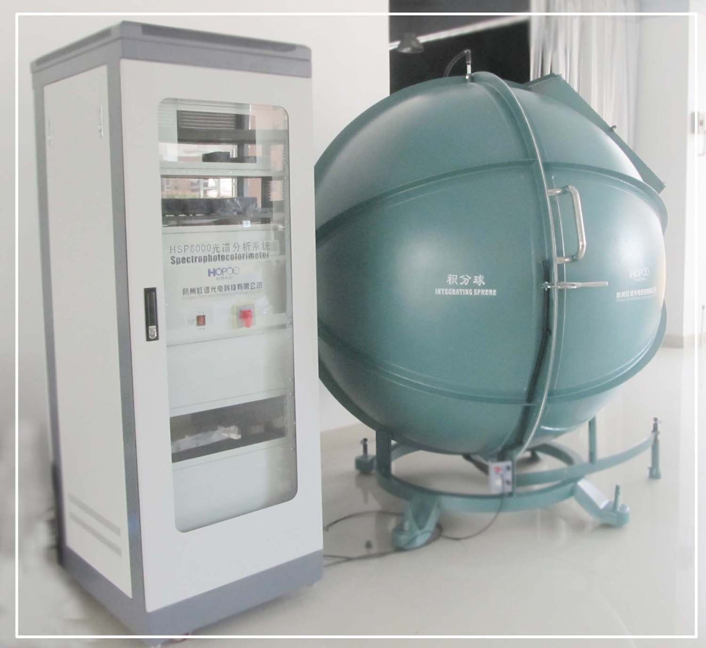
§4-3 色度的测试方法和应用
1 积分球及其应用
在色度与光度测量装置中广泛使用积分球部件。
结构特点
积分球是一个中空的金属球体；
球壁上开有一个或几个窗孔，用于进光和放置光接收器件；
球内壁上应涂以理想的漫反射材料，也就是漫反射系数接近1的材料。常用的材料是氧化镁（或硫酸钡）。
性能特点与要求
可以证明，进入积分球的光经过吸收很小的内壁涂层的多次反射，最后可达到内壁上具有均匀分布的照度。
该照度较入射光通量除以球内壁面积的照度值大得多（可提高信噪比）。
积分球上的总开孔面积应尽可能小，把积分球的直径做得比较大。

Slide 44
§4-3 色度的测试方法和应用
带有准直物镜、灯泡和黑、白塞子的积分球体称为球形平行光管
1 积分球及其应用
用途：
2
1
3
5
4
a）光接收器 b）均匀亮物面 c）球形平行光管
1-硒光电池 2-光源 3-开孔塞子 4-牛角形消光管 5-准直物镜

Slide 45
§4-3 色度的测试方法和应用
2 颜色的测量方法和仪器
**颜色的测量必须建立在现代色度学的基础之上。任何测色仪器只要能给出与CIE推荐的标准完全一致的三刺激值，该仪器就认为是准确的，而不论它是否能真正给出物体呈现在观察者眼里的色刺激外貌。
测色的方法分类：

Slide 46
§4-3 色度的测试方法和应用
比对下式：
知道：仪器的各个探测器所测得的电信号
值正比例于物体颜色的三刺激值。
2 颜色的测量方法和仪器
①色度计
光电色度计可以由仪器的响应值直接得到颜色的三刺激值。
光电色度计由照明光源、校正滤光器、探测器组成。关键问题是设计修正照明光源和探测器光谱特性的校正滤光器。
探测器的光谱灵敏度
核心问题：
滤光器的设计
选定CIE推荐的标准照明体的光谱功率分布
校正滤光器的光谱透射比
为了模拟标准观测者在标准照明体下观察物体颜色特性，色度仪器的总光谱灵敏度必须符合卢瑟条件。卢瑟条件是校正滤光器设计的基础，以公式表示如下
为比例常数
标准色度观察者的光谱三刺激值
仪器内部光源的光谱功率分布

Slide 47
§4-3 色度的测试方法和应用
2 颜色的测量方法和仪器
①色度计
光电色度计有四个探测
器和三个探测器之分。
CIE1931标准色度观察者
光谱三刺激值曲线

Slide 48
§4-3 色度的测试方法和应用
Z
2 颜色的测量方法和仪器
①色度计
基本结构：
特点：
方便
现场使用
准确度不高
常用于比较两种颜色
光源
Y
积分球
X
透射样品
反射样品
平衡用光电管
Y
光电色度计的光学系统图

Slide 49
§4-3 色度的测试方法和应用
2 颜色的测量方法和仪器
②测色分光光度计
利用测色分光光度计可以测量物体的透射色和反射色。
原理：这类仪器不是直接测量颜色的三刺激值，而是测量物体的光谱反射率或光谱透射特性，再用前述的CIE推荐的标准照明体和标准色度观察者的光谱三刺激值，利用公式计算求得被测颜色的三刺激值。
与色度计方式测色比较，其特点：
测量准确度高，
仪器复杂和昂贵，
数据处理也较复杂

Slide 50
§4-3 色度的测试方法和应用
M₆
M₃
G₁
G₂
P
M₁₀
M₁₂
CH
D₂
S₂
S₃
M₈
M₁₆
试
样
室
M₁₄
M₁
S₁
M₉
M₂
M₅
PbS
M₄
M₇
M₁₅
PMT
W_{I}
M₁₃
M₁₁
W_{I}-碘钨灯 D₂－重氢灯 CH－机械遮光器 S₁, S₂, S₃-狭缝 M－反射镜（M₇, M₉－柱面镜，M₈－玻璃调制盘） P－色散棱镜 G₁, G₂－光栅 PbS－硫化铅探测器 PMT－光电倍增管
A
U-3400型分光光度计的光学系统原理图

